Slide 1

Příjemce: Střední odborná škola logistická a střední odborné učiliště Dalovice, Hlavní 114, 362 63 Dalovice
Autor materiálu:
David Slavík
Název materiálu:
VY_32_INOVACE_13_05_-_Základní rozdělení organismů
Ročník:
2
Vzdělávací oblast / téma:
Základy přírodních věd / biologie, ekologie
Datum (období) tvorby:
4.3. 2013
Anotace:
Materiál slouží k seznámení studentů se základním rozdělením organismů.
Tento výukový materiál vznikl v rámci Operačního programu Vzdělání pro konkurenceschopnost.

Slide 2
Třídění organismů
Základní skupiny organismů
Živočichové
Rostliny
Houby
Bakterie

Slide 3
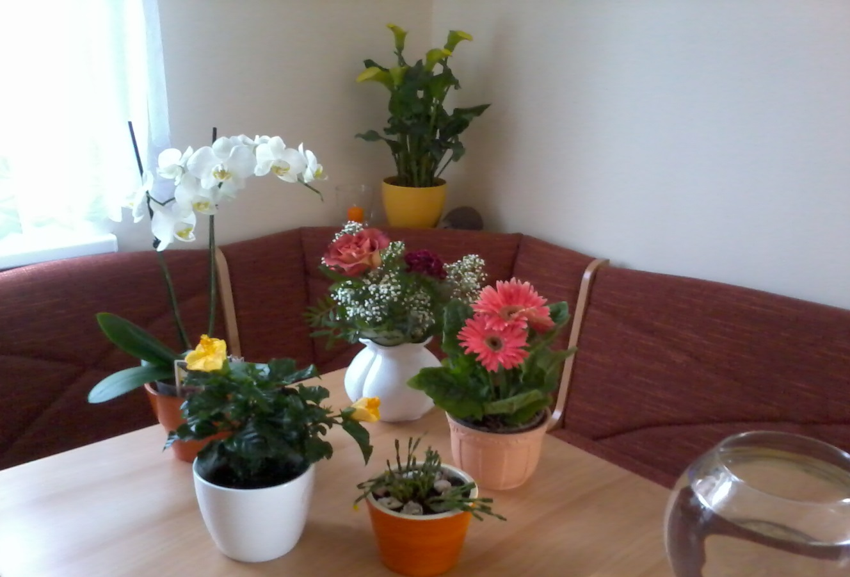
Rostliny
Ve svém těle mají zeleň listovou (chlorofyl).
Výživa: voda s rozpuštěnými látkami a oxid uhličitý.
Obvykle se nepohybují z místa na místo.

Slide 4
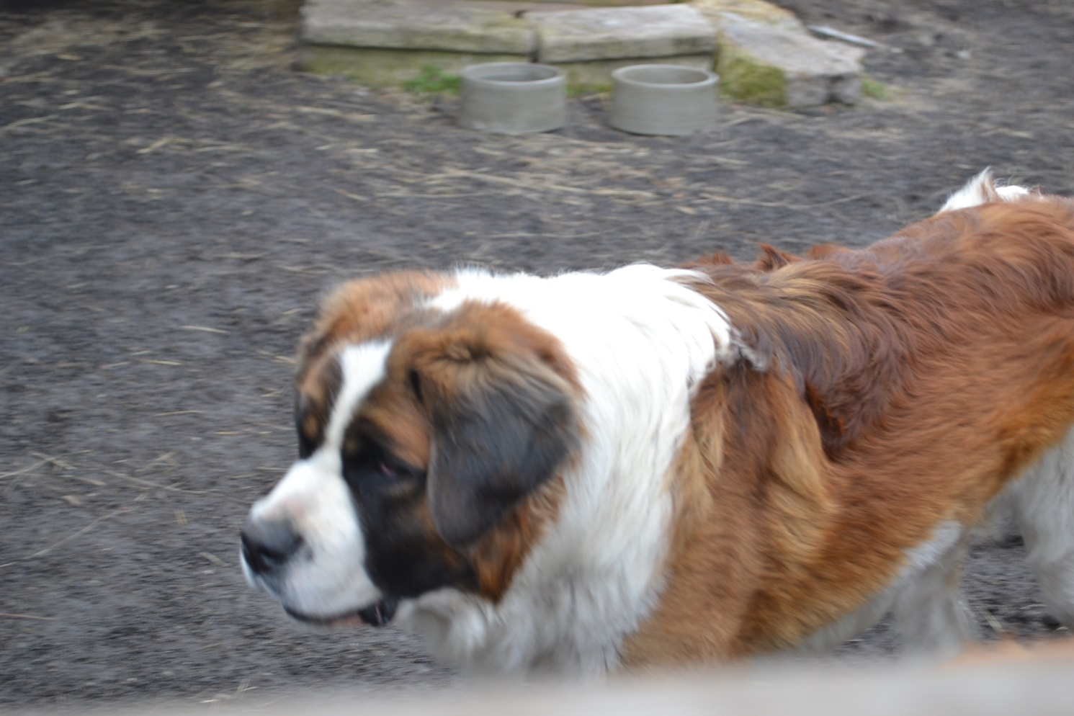
Živočichové
Živí se jinými organismy – rostlinami i živočichy.
Obvykle se pohybují z místa na místo.

Slide 5
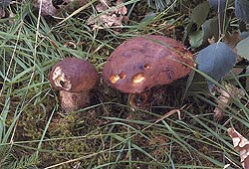
Houby
Nejčastěji se vyživují ze zbytků v půdě nebo odčerpávají látky z jiných organismů.
Nepohybují se z místa na místo.

Slide 6
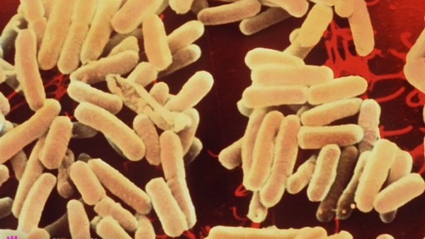
Bakterie
Pouhým okem je nevidíme (mikroskop).
Výživa: rozkládají složité látky na jednodušší.

Slide 7
Shrnutí:
Živé organismy třídíme do základních skupin:
rostliny – zeleň listová, živí se vodou s rozpuštěnými látkami a oxidem uhličitým
živočichové – pohyb, živí se jinými organismy
houby – živí se zbytky v půdě či látkami z jiných organismů
bakterie – okem neviditelné, rozkládají složité látky na jednodušší

Slide 8
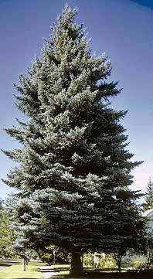
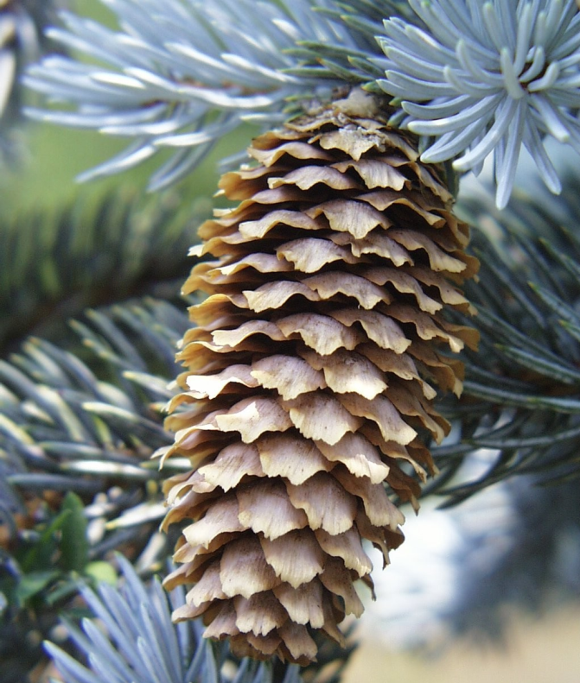
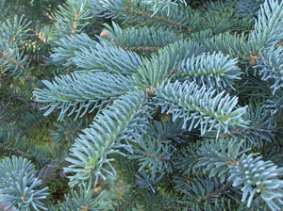
Podle fotek urči o jaký se jedná rod.
Obr. č. 1

Slide 9
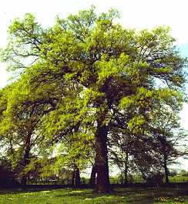
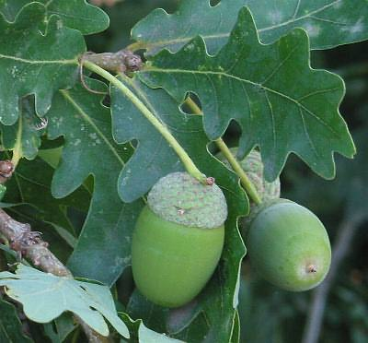
Obr. č. 2

Slide 10
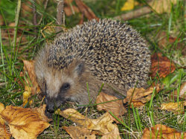
Obr. č. 3

Slide 11
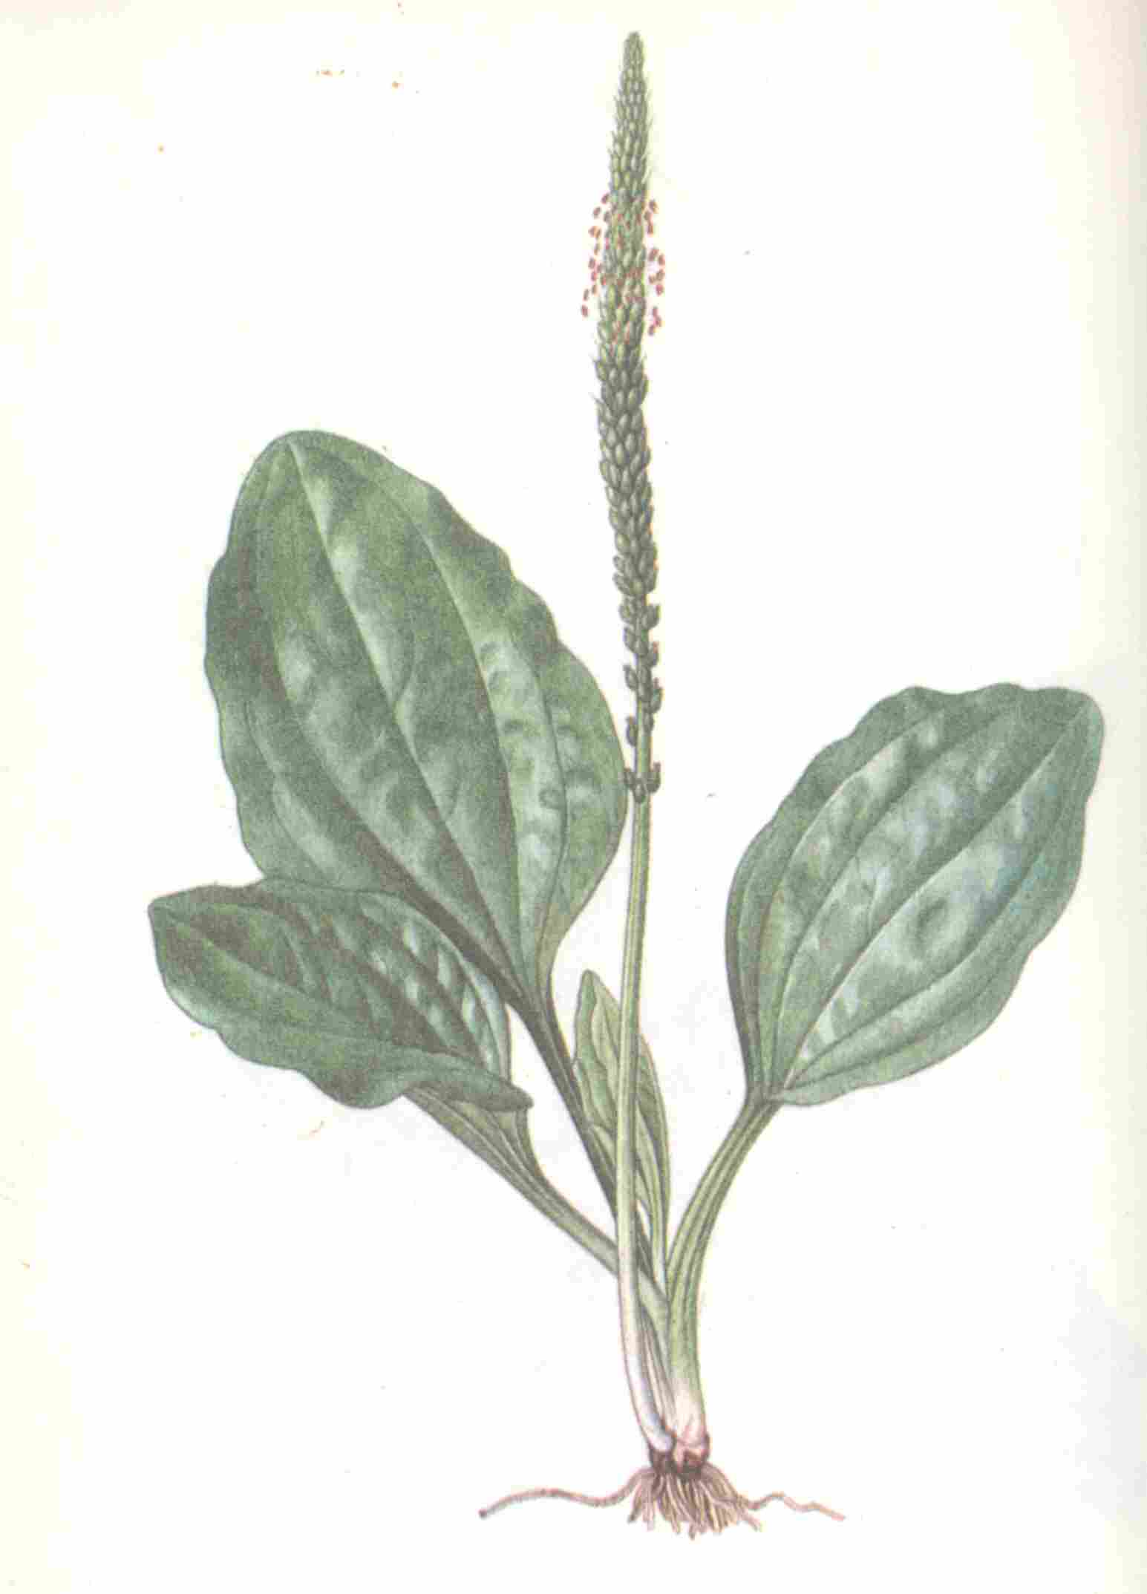
Obr. č. 4

Slide 12
Obr. č. 1 – smrk pichlavý
Obr. č. 2 – dub letní
Obr. č. 3 – ježek
Obr. č. 4 - jitrocel

Slide 13
Seznam použité literatury a pramenů:
Objekty, použité k vytvoření materiálu jsou vlastní originální tvorbou autora. pocházejí z veřejných knihoven obrázků (public domain) nebo z databáze Microsoft PowerPoint.
David Slavík
SOŠ logistická a SOU Dalovice
jméno@logistickaskola.cz
březen 2013

